Slide 1
KỸ THUẬT TRUYỀN SỐ LIỆU
(DATA COMMUNICATION TECHNOLOGY)

Slide 2
Nội dung môn học
Chương 1: Các khái niệm cơ bản
Chương 2: Mô hình OSI
Chương 3: Tín hiệu
Chương 4: Mã hóa và điều chế
Chương 5: Truyền dữ liệu số
Chương 6: Môi trường truyền dẫn
Chương 7: Ghép kênh
Chương 8: Điều khiển kết nối và phát hiện sửa lỗi
Chương 9: Giao thức kết nối dữ liệu
Chương 10: Mạng cục bộ

Slide 3
Chương 2
MÔ HÌNH OSI

Slide 4
Nội dung chương 2
Tổng quan mô hình OSI
Chức năng của các lớp

Slide 5
2.1 Tổng quan mô hình OSI
Khái niệm: OSI (Open Systems Interconnection) là một tiêu chuẩn của ISO bao trùm tất cả các yếu tố thông tin mạng.
Hệ thống mở là mô hình cho phép hai hệ thống khác nhau có thể thông tin với nhau bất kể kiến trúc mạng của nó ra sao.
Mục đích của mô hình OSI: Mở rộng thông tin giữa nhiều hệ thống khác nhau mà không đòi hỏi phải có sự thay đổi về phần cứng hay phần mềm đối với hệ thống hiện hữu.
Mô hình OSI không phải là giao thức (protocol) mà là mô hình giúp hiểu và thiết kế kiến trúc mạng một cách mềm dẻo, bền vững và dễ diễn đạt hơn.

Slide 6
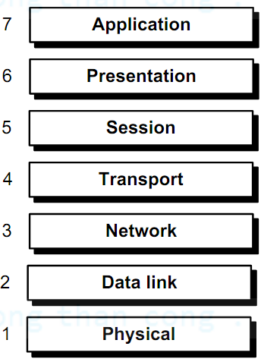
2.1 Tổng quan mô hình OSI
Mô hình OSI là một khung sườn phân lớp để thiết kế mạng cho phép thông tin trong tất cả các hệ thống máy tính khác nhau.
Mô hình OSI gồm 7 lớp riêng biệt nhưng có quan hệ với nhau, mỗi lớp nhằm định nghĩa một phân đoạn trong quá trình di chuyển thông tin qua mạng.
Việc hiểu rõ mô hình OSI sẽ cung cấp cơ sở cho việc khám phá việc truyền số liệu.

Slide 7
Kiến lúc lớp
Mô hình OSI được xây dựng từ 7 lớp:
Lớp vật lý (lớp 1)
Lớp kết nối dữ liệu (lớp 2)
Lớp mạng (lớp 3)
Lớp vận chuyển (lớp 4)
Lớp kiểm soát kết nối (lớp 5)
Lớp biểu diễn (lớp 6)
Lớp ứng dụng (lớp 7).

Slide 8
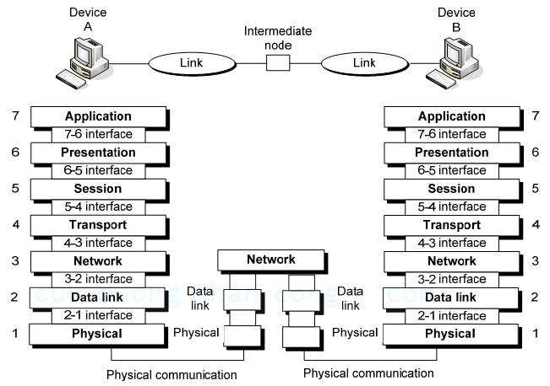
Kiến lúc lớp
Minh họa phương thức một dữ liệu được gởi đi từ thiết bị A đến thiết bị B.

Slide 9
Các quá trình đồng cấp
Trong một thiết bị đơn, mỗi lớp gọi dịch vụ của lớp ngay phía dưới.
Giữa các thiết bị, lớp x của một thiết bị phải thông tin với lớp x của thiết bị kia, thông qua một chuỗi các luật và qui ước được gọi là giao thức (protocole).
Quá trình để mỗi thiết bị thông tin với nhau tại một lớp được gọi là quá trình đồng cấp (peer to peer processes).

Slide 10
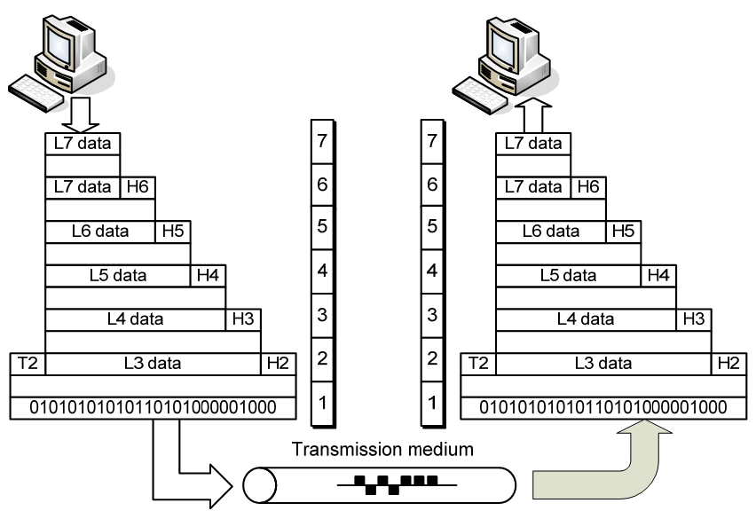
Các quá trình đồng cấp
Header được thêm vào ở lớp 6, 5, 4, 3, và 2. Trailer thường chỉ được thêm vào ở lớp 2.

Slide 11
Giao diện giữa các lớp
Việc chuyển dữ liệu và thông tin mạng đi xuống các lớp của thiết bị phát và đi ngược lên qua các lớp của thiết bị thu được thực hiện nhờ có phần giao diện của hai lớp cận kề nhau.
Mỗi giao diện định nghĩa thông tin và các dịch vụ mà lớp phải cung cấp cho lớp trên nó.
Các giao diện được định nghĩa tốt và các chức năng lớp cung cấp tính modun cho mạng.

Slide 12
Sắp xếp các lớp
Bảy lớp có thể được nhóm thành ba nhóm con sau:
Lớp 1, 2, 3: là nhóm con các lớp hỗ trợ mạng, nhằm giải quyết các yếu tố vật lý và truyền dữ liệu từ một thiết bị này sang một thiết bị khác.
Lớp 5, 6, và 7: lớp kiểm soát kết nối, biểu diễn và ứng dựng có thể được xem là nhóm con các lớp hỗ trợ người dùng (chúng cho phép khả năng truy cập đến nhiều hệ thống phần mềm).
Lớp 4: lớp vận chuyển, bảo đảm tính tin cậy cho việc truyền dẫn hai đầu mút (end to end) trong khi đó lớp 2 đảm bảo độ tin cậy trên một đường truyền đơn.

Slide 13
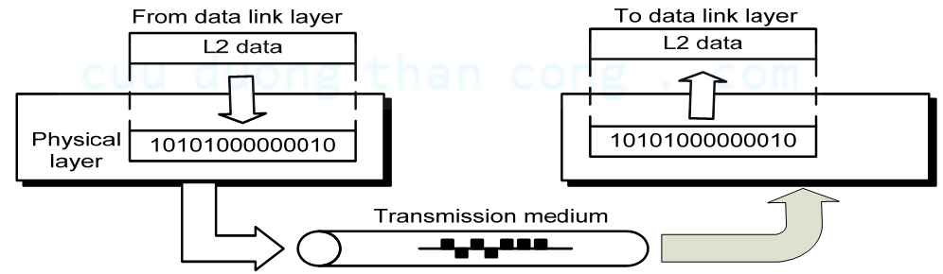
2.2 Chức năng của các lớp
Lớp vật lý (Lớp 1)
Chức năng: Truyền luồng bit đi qua môi trường vật lý.
Liên quan đến các đặc tính cơ, điện của giao diện thiết bị và môi trường truyền.
Vị trí lớp 1:

Slide 14
Lớp vật lý (Lớp 1)
Các đặc tính liên quan:
Đặc tính vật lý của giao diện giữa thiết bị và môi trường
Biểu diễn các bit
Tốc độ dữ liệu
Đồng bộ bit
Cấu hình đường dây
Tôpô mạng
Chế độ truyền

Slide 15
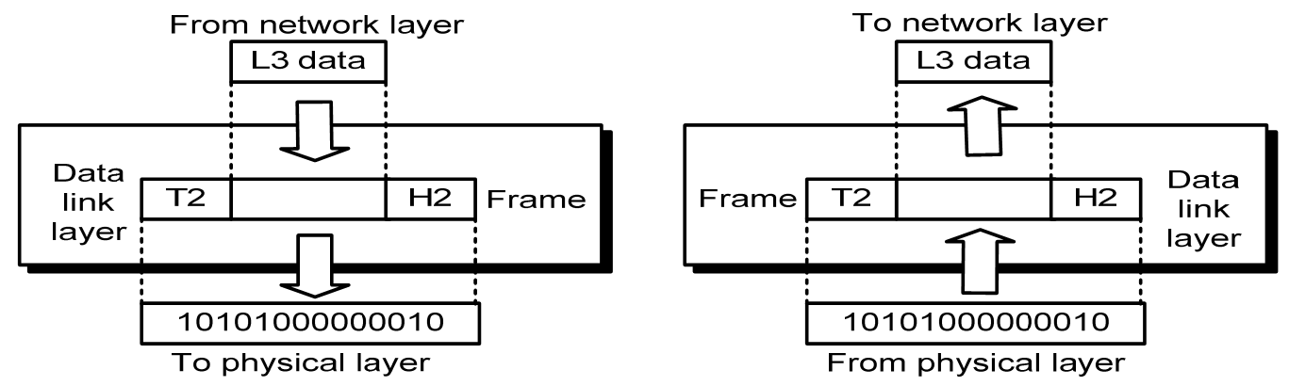
Lớp kết nối dữ liệu
Chức năng: truyền khung (frame) từ nút đến nút (trong 1 mạng).
Vị trí:

Slide 16
Lớp kết nối dữ liệu
Các đặc tính liên quan
Tạo khung (framing)
Định (tạo) địa chỉ vật lý
Điều khiển lưu lượng
Kiểm tra lỗi
Điều khiển truy cập

Slide 17
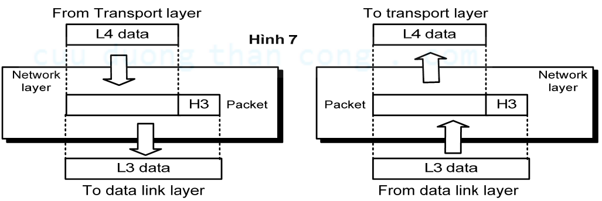
Lớp mạng (Mạng)
Chức năng: Nhằm phân phối các gói (packet) từ nguồn đến đích có thể đi qua nhiều mạng.
Vị trí:

Slide 18
Lớp mạng (Mạng)
Các đặc tính liên quan:
Định (tạo) địa chỉ luận lý:
- Địa chỉ vật lý do lớp 2 giải quyết định địa chỉ cục bộ.
Nếu gói dữ liệu đi qua của mạng, thì nhất thiết phải có thêm một hệ thống định địa chỉ khác giúp phân biệt giữa hệ thống nguồn và hệ thống đích.
- Lớp mạng thêm header vào gói từ lớp trên xuống, trong đó chứa địa chỉ luận lý của nơi gởi và nơi nhận.
Định tuyến (routing):

Slide 19
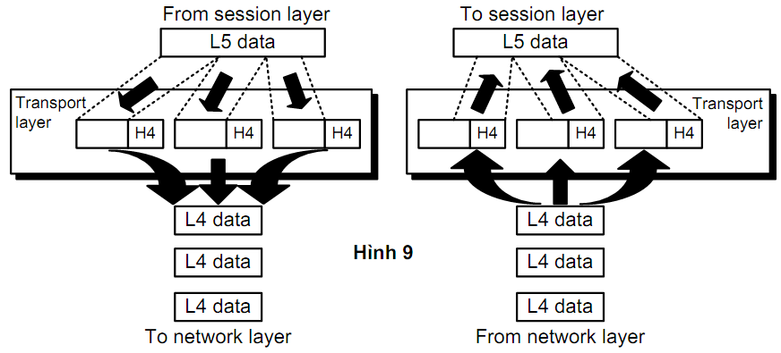
Lớp vận chuyển
Chức năng: Lớp vận chuyển nhằm chuyển toàn bản tin từ thiết bị đầu cuối phát đến thiết bị đầu cuối thu (end to end).

Slide 20
Lớp vận chuyển
Các nhiệm vụ của lớp vận chuyển bao gồm:
Định địa chỉ điểm dịch vụ (service-point addressing):
Phân đoạn và hợp đoạn
Điều khiển kết nối:
Điều khiển lưu lượng:
Kiểm tra lỗi:

Slide 21
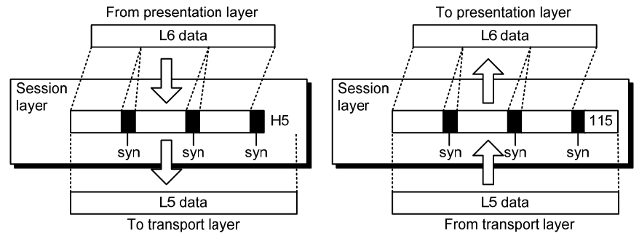
Lớp kiểm soát kết nối
Chức năng: Lớp kiểm soát là lớp điều khiển đối thọai: thiết lập, duy trì, và đồng bộ hóa tương tác giữa các hệ thống thông tin.

Slide 22
Lớp kiểm soát kết nối
Các nhiệm vụ của lớp kiểm soát:
Điều khiển đối thoại: Lớp kiểm soát cho phép hai hệ thống đi vào đối thoại. Lớp cho phép thông tin giữa hai quá trình bán song công hoặc song công.
Đồng bộ hoá: Lớp kiểm soát cho phép quá trình thêm các checkpoint (điểm đồng bộ) vào trong dòng dữ liệu.

Slide 23
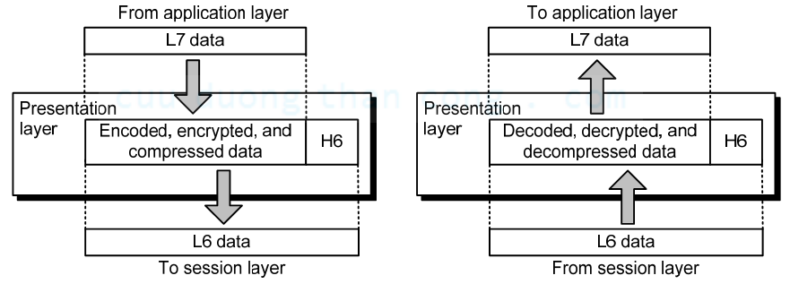
Lớp trình bày
Lớp trình bày liên quan đến vấn đề về cú pháp (syntax) và ngữ nghĩa (sematic) của tin tức trao đổi giữa hai hệ thống. Hình cho thấy quan hệ giữa lớp trình bày với lớp ứng dụng và lớp kiểm soát.

Slide 24
Lớp trình bày
Các nhiệm vụ của lớp 6 là:
Biên dịch (translation):
Mã khóa (encryption) và Giải mã khóa (decryption)
Nén:

Slide 25
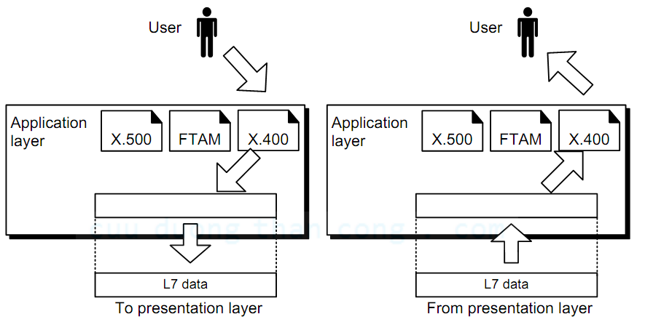
Lớp ứng dụng
Cho phép người dùng (user), là người hay phần mềm, truy cập vào mạng. Lớp này cung cấp giao diện cho người dùng và hỗ trợ dịch vụ như thư điện tử, remote file access and transfer, shared database management, và các dạng dịch vụ phân phối dữ liệu khác.

Slide 26
Lớp ứng dụng
Các đặc tính của lớp ứng dụng là:
Mạng đầu cuối ảo (network virtual terminal)
Quản lý, truy cập và truyền dữ liệu (FTAM: file transfer, access, and management)
Dịch vụ thư điện tử:
Dịch vụ thư mục (directory services):

Slide 27
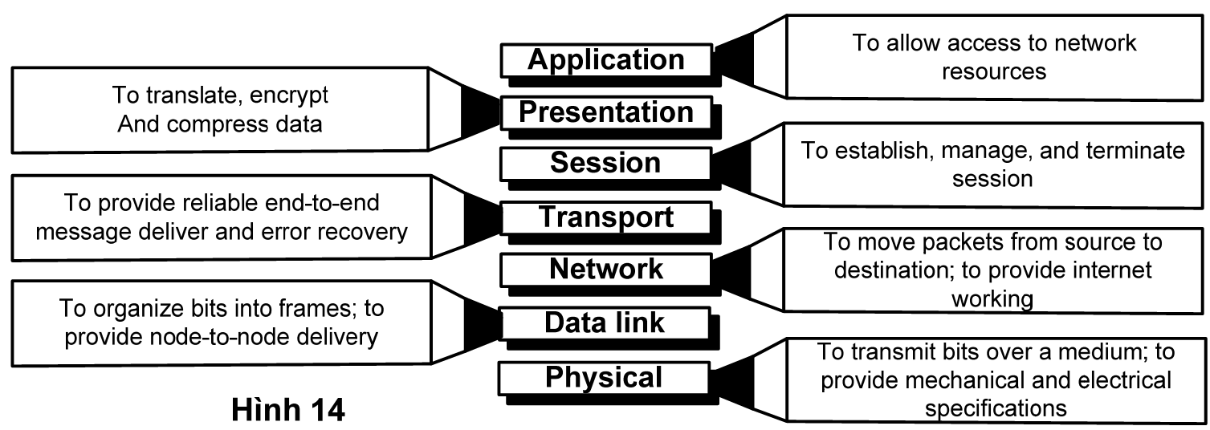
Tóm tắt về chức năng các lớp
Chức năng của bảy lớp được tóm tắt ở hình

